Slide 1
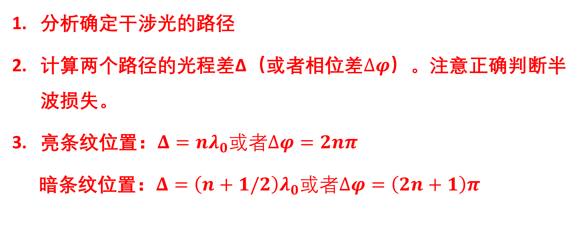
分析确定干涉光的路径
计算两个路径的光程差Δ（或者相位差$∆φ$）。注意正确判断半波损失。
亮条纹位置：$Δ=nλ_{0}或者∆φ=2nπ$
暗条纹位置：$Δ=\left(n+1/2\right)λ_{0}或者∆φ=\left(2n+1\right)π$

Slide 2
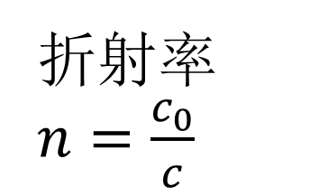
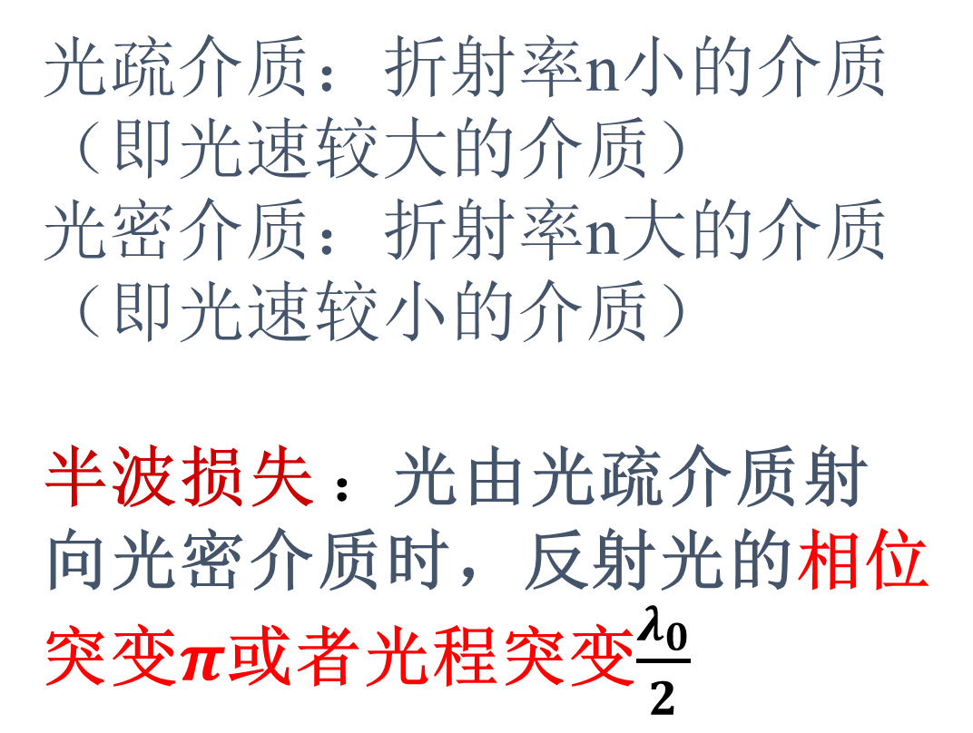
光疏介质：折射率n小的介质（即光速较大的介质）
光密介质：折射率n大的介质（即光速较小的介质）
半波损失 ：光由光疏介质射向光密介质时，反射光的相位突变$π$或者光程突变$\frac{λ_{0}}{2}$
折射率$n=\frac{c_{0}}{c}$

Slide 3
薄膜干涉-------振幅分割法
厚度均匀的膜
等倾干涉、增透增反膜
厚度不均匀的膜
牛顿环、劈尖
2. 迈克尔逊干涉仪

Slide 4
0 透镜不引起附加的光程差
A
B
焦平面
A
B

Slide 5
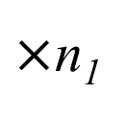
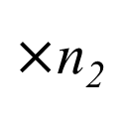
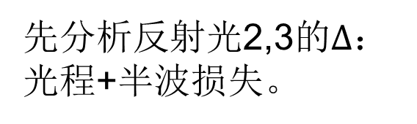
薄膜干涉
膜厚为d
反射光2、3是相干光
透射光4、5是相干光
L
2
P
先分析反射光2,3的$∆$：
光程+半波损失。
1
3
D
几何路程之差
3光：AB+BC
2光：AD
A
C
$×$n₂
$×$n₁
B
E
4
5
半波损失：
2光：有？无？
3光：有？无？
光疏向光密，反射波；有
透射波，无
光密向光疏，反射波；无
光密向光疏，透射波：无

Slide 6
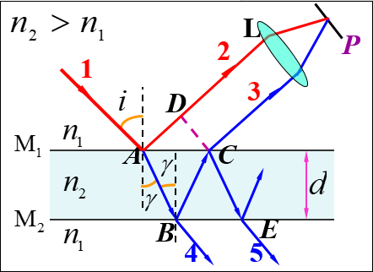
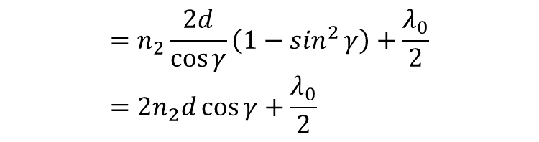
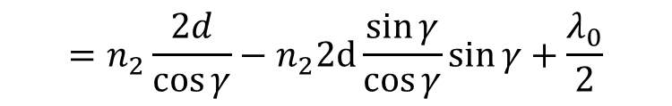
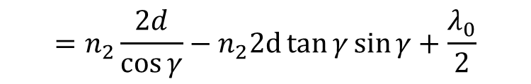
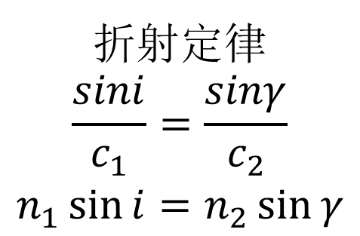

计算光程差： （用厚度d和入射角i表示）
i
$$∆_{r}=n_{2}\frac{2d}{\cos{γ}}−n_{1}2d\tan{γ}\sin{i}+\frac{λ_{0}}{2}$$
折射定律
$$\frac{sini}{c_{1}}=\frac{sinγ}{c_{2}}$$
$$n_{1}\sin{i=n_{2}\sin{γ}}$$
$$=n_{2}\frac{2d}{\cos{γ}}−n_{2}2d\tan{γ}\sin{γ}+\frac{λ_{0}}{2}$$
$$=n_{2}\frac{2d}{\cos{γ}}−n_{2}2d\frac{\sin{γ}}{\cos{γ}}\sin{γ}+\frac{λ_{0}}{2}$$
$$=n_{2}\frac{2d}{\cos{γ}}\left(1−\sin^{2}{γ}\right)+\frac{λ_{0}}{2}={2n}_{2}d\cos{γ}+\frac{λ_{0}}{2}$$

Slide 7
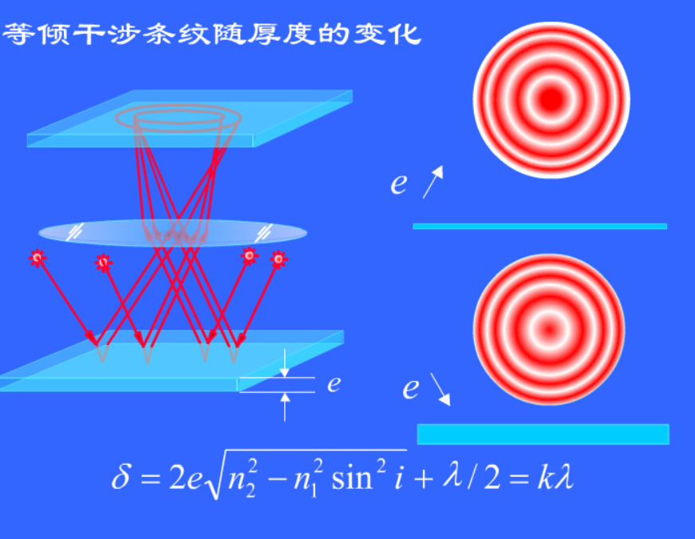
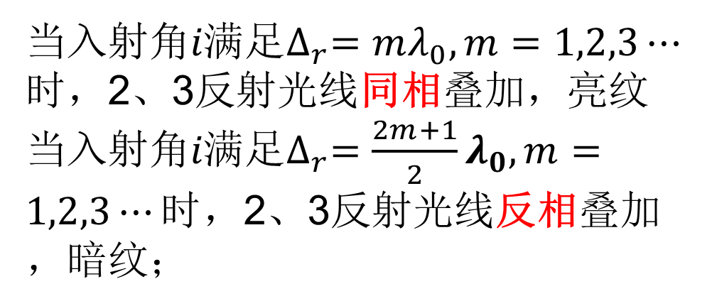
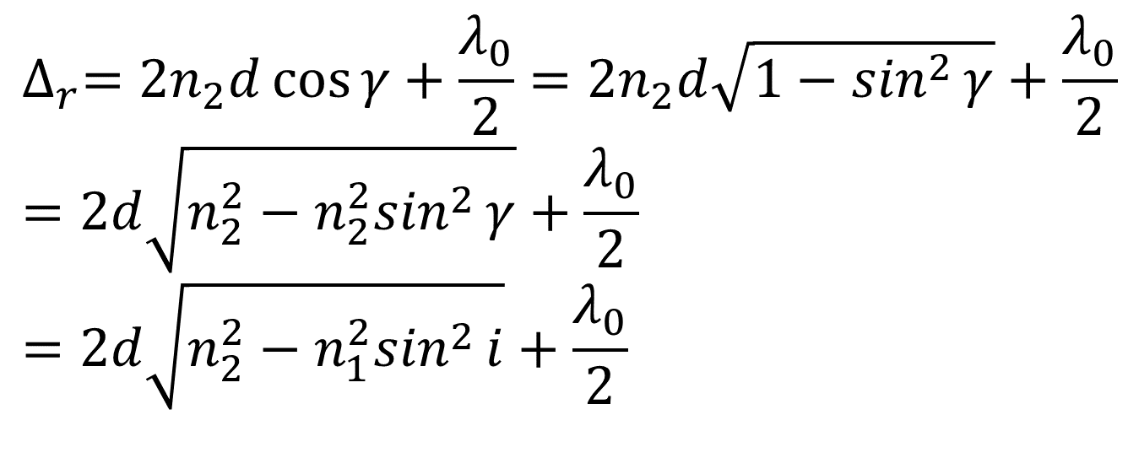
$$∆_{r}={2n}_{2}d\cos{γ}+\frac{λ_{0}}{2}={2n}_{2}d\sqrt{1−\sin^{2}{γ}}+\frac{λ_{0}}{2}=2d\sqrt{n_{2}^{2}−n_{2}^{2}\sin^{2}{γ}}+\frac{λ_{0}}{2}=2d\sqrt{n_{2}^{2}−n_{1}^{2}\sin^{2}{i}}+\frac{λ_{0}}{2}$$
膜厚度d和入射角的函数
当入射角$i满足∆_{r}=mλ_{0},m=1,2,3⋯时$，2、3反射光线同相叠加，亮纹
当入射角$i满足∆_{r}=\frac{2m+1}{2}λ_{0},m=1,2,3⋯时$，2、3反射光线反相叠加，暗纹；
d一定时，条纹出现在不同角度上，等倾干涉

Slide 8
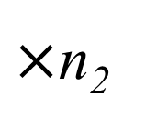
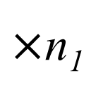
透射光4、5的光程差
L
几何路程之差
5光：BC+CE
4光：BD
2
P
1
$×$n₂
3
$×$n₁
几何光程：根据对称性，与之前结果一样
A
C
B
E
半波损失：
4光：有？无？
5光：有？无？
5
D
透射波；无
4
光密向光疏，反射波；无
光密向光疏，反射波：无
光密向光疏，透射波：无

Slide 9
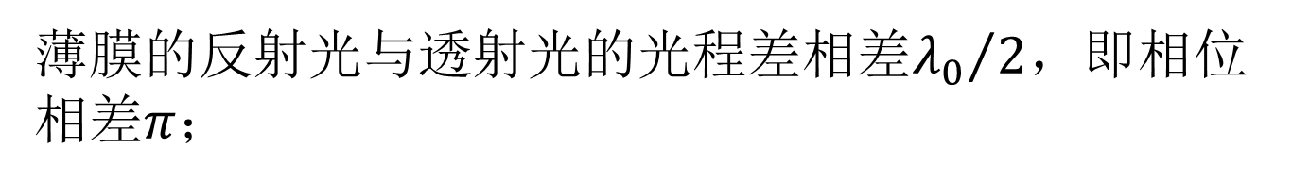
透射光的光程差
反射光的光程差
薄膜的反射光与透射光的光程差相差${λ_{0}}/2$，即相位相差$π$；
透射光强的时候，反射光弱；透射光弱的时候，反射光强。
透射光和反射光干涉具有互补 性 ，符合能量守恒定律.

Slide 10
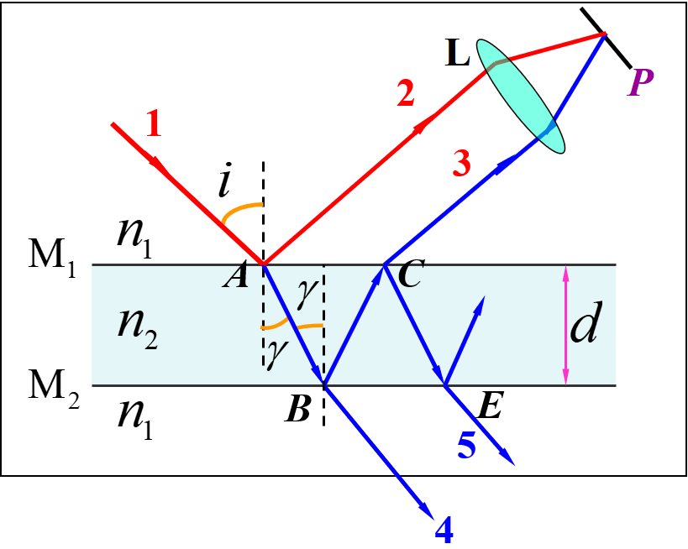
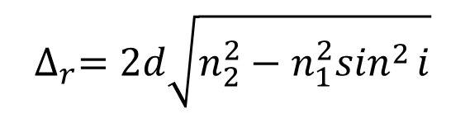

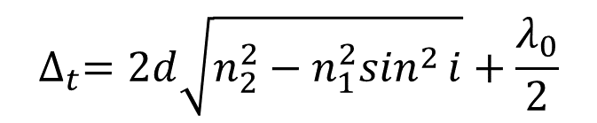
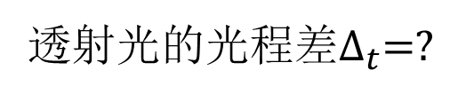
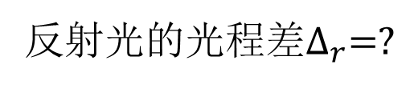
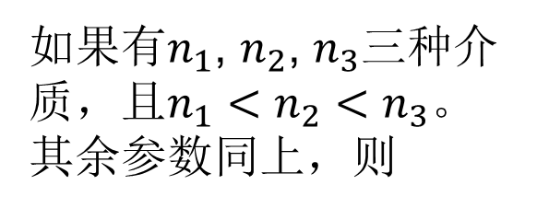
如果有$n_{1}$, $n_{2}$, $n_{3}$三种介质，且$n_{1}<n_{2}<n_{3}$。
其余参数同上，则
反射光的光程差$∆_{r}=?$
2:光疏向光密，反射波；有
3:光疏向光密，反射波；有
光密向光疏，投射波：无
$$n_{3}$$
$$∆_{r}=2d\sqrt{n_{2}^{2}−n_{1}^{2}\sin^{2}{i}}$$
透射光的光程差$∆_{t}=?$
4 透射波；无
5光疏向光密，反射波；有
光密向光疏，反射波：无
光疏向光密，透射波：无
$$∆_{t}=2d\sqrt{n_{2}^{2}−n_{1}^{2}\sin^{2}{i}}+\frac{λ_{0}}{2}$$

Slide 11
垂直入射——增透增反膜
当光线垂直入射时
当 时
反射光
透射光
当 时
反射光
透射光

Slide 12
例 一油轮漏出的油(折射率n₁=1.20)污染了某海域, 在海水(n₂=1.30)表面形成一层薄薄的油污.
垂直入射
(1)如果太阳正位于海域上空，一直升飞机的驾驶员从机上向正下方观察，他所正对的油层厚度为460 nm,则他将观察到油层呈什么颜色？
看到什么颜色，取决于反射回来的光
(2)如果一潜水员潜入该区域水下，并向正上方观察，又将看到油层呈什么颜色？
看到什么颜色，取决于透射光

Slide 13
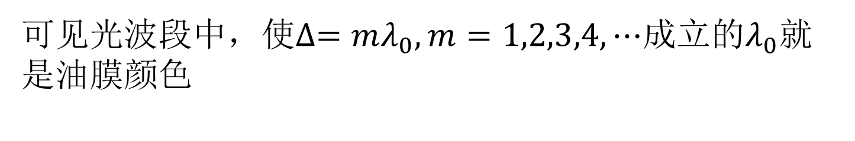


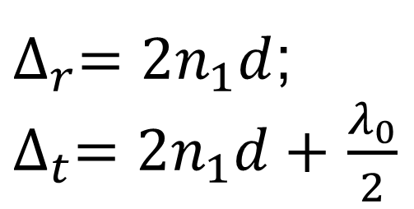


入射光是太阳光。
太阳光是可见光，所有可见光都发生反射透射。
3
2
$$n_{0}<n_{1}<n_{2}$$
$$n_{0}$$
$$n_{1}$$
在飞机上时，油膜颜色是由反射增强的光决定！！！
在海水中，油膜颜色是由透射增强的光决定！！！
$$n_{2}$$
4
5
$∆_{r}=2n_{1}d$;
$∆_{t}=2n_{1}d+$ $\frac{λ_{0}}{2}$
可见光波段中，使$∆=mλ_{0},m=1,2,3,4,⋯$成立的$λ_{0}$就是油膜颜色

Slide 14
已知
n₁=1.20
n₂=1.30
d=460 nm
解 (1)
绿色

Slide 15

(2)透射光的光程差
$$=mλ_{0}$$
紫红色
红光
紫光

Slide 16
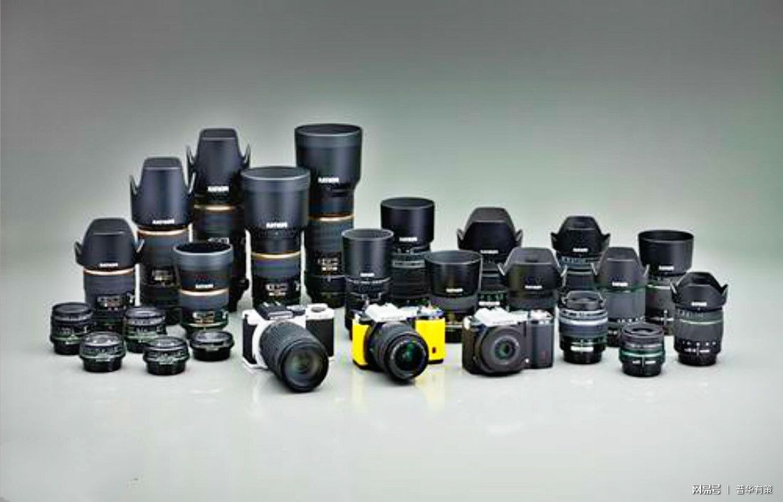
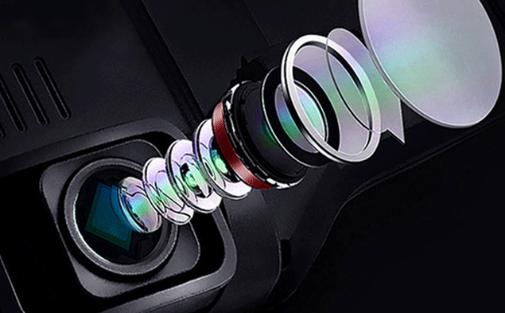
增透膜和增反膜
利用薄膜干涉可以提高光学器件的透光率 .
增透膜：透射光同相叠加，反射光反相抵消；
增反膜：透射光反相抵消，反射光同相叠加；

Slide 17
例 为了增加透射率，求氟化镁膜的最小厚度．已知 空气n₁=1.00，氟化镁 n₂=1.38 ，λ₀=550 nm
解
减弱
2
3
取
玻璃
（增强）
氟化镁为增透膜
取

Slide 18
11-3 膜厚度均匀时的干涉。
接下来讨论膜厚度不均匀时的干涉。一种是膜厚度随空间线性变化（劈尖），一种是膜厚度随空间非线性变化（牛顿环）。
只考虑垂直入射的情况。
等倾干涉
等厚干涉

Slide 19
劈 尖——膜厚度均匀变化
实验装置:
L透镜
M半透半反膜
劈尖：两个玻璃片，一端紧贴，一段有微小间距。开角很小！
T：目镜。
目镜中可以看到明暗相间的条纹结构。
观察的是反射光！！！
S
M
劈尖角

Slide 20
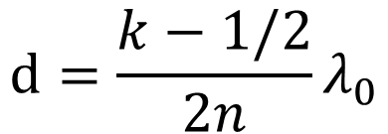
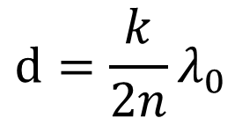
无
有
光在空气薄膜上下表面发生发射。
是膜厚度d的函数。
明纹
暗纹

Slide 21
讨论
(1)明暗条纹位置
（明纹）
（暗纹）
棱边处（d=0）为暗纹
劈尖干涉

Slide 22
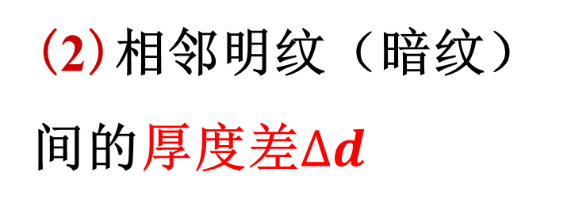

(2)相邻明纹（暗纹）
间的厚度差$∆d$
相邻明纹间的厚度差$∆d$
仅与膜内波长有关！
与劈尖开角θ无关！
劈尖干涉

Slide 23
(3)相邻亮纹的水平间距b
相邻明纹的水平间距与
倾斜角度θ有关！
劈尖干涉

Slide 24
入射光
思考!请回答以下情况下条纹的平动情况和疏密变化情况
A
B不动，A平行上移，条纹如何变。
B不动，A板顺时针旋转，旋转过程中A左边与B保持接触
B不动，A板逆时针旋转，旋转过程中A左边与B保持接触
A、B都不动，放入水。
B
两个玻璃板A和B，中间为空气。
空气劈尖的开角为θ， θ很小。
AB左端开始时接触。

Slide 25
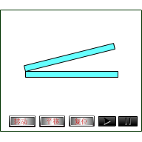
(4 )干涉条纹的移动

Slide 26
思考!请回答以下情况下条纹的平动情况和疏密变化情况
入射光
A
A向上平移
A顺时针转
A逆时针转
放入液体。
B
两个玻璃板A和B，中间为空气。
空气劈尖的开角为θ， θ很小。
AB左端开始时接触。

Slide 27
思考!请回答以下情况下条纹的平动情况和疏密变化情况
入射光
A
A向上平移
A顺时针转
A逆时针转
放入液体。
A向上平移，条纹向左平移，稀疏程度不变。
A顺时针转，夹角θ变小，条纹间距增大，条纹变稀。棱边处为暗
A逆时针转，夹角θ变大，条纹间距变小，条纹变密。棱边处为暗
放入液体。液体折射率小于玻璃。Δd 减小，b减小。条纹变密集，棱边处为暗
B
两个玻璃板A和B，中间为空气。
空气劈尖的开角为θ， θ很小。
AB左端开始时接触。

Slide 28
例 1 波长为680 nm的平行光照射到L=12 cm长的两块玻璃片上，两玻璃片的一边相互接触 ，另一边被厚度Ｄ=0.048 mm的纸片隔开. 试问在这12 cm长度内会呈现多少条暗条纹 ？
解

Slide 29
共有142条暗纹

Slide 30
劈尖干涉的应用
(1)干涉膨胀仪
(2)测膜厚
n1<n2

Slide 31
(3)检验光学元件表面的平整度

Slide 32
(4)测细丝的直径
空气

Slide 33
牛顿环—膜厚度非均匀变化
由一块平板玻璃和一平凸透镜组成
光程差

Slide 34
牛顿环实验装置
T
显微镜
L
S
M 半透半反镜
牛顿环干涉图样

Slide 35
光程差
R
r
d
明纹
暗纹

Slide 36
R
r
d
明环半径
暗环半径
相邻亮纹的空气膜厚度差为？

Slide 37
讨论
明环半径
暗环半径
(1)从反射光中观测，中心点是暗点还是亮点？从透射光中观测，中心点是暗点还是亮点？
暗；亮
(2)属于等厚干涉，条纹间距不等，为什么？

Slide 38
(3)将牛顿环置于 的液体中，条纹如何变？
(4)应用例子：可以用来测量光波波长，用于检测透镜质量，曲率半径等.
工 件
标 准 件

Slide 39
测量透镜的曲率半径

Slide 40
例2 如图所示为测量油膜折射率的实验装置，在平面玻璃片G上放一油滴，并展开成圆形油膜，在波长 的单色光垂直入射
下，从反射光中可观察到油膜所形成的干涉条纹．已知玻璃的折射率为 ，油膜的折射率 ，问：当油膜中心最高点与玻璃
L
S
G

Slide 41
片的上表面相距 时，干涉条纹是如何分布的？可看到几条明纹？明纹所在处的油膜厚度为多少 ?
解 条纹为同心圆
L
明纹
S
G

Slide 42
油膜边缘
由于 故可观察到四条明纹 .

Slide 43
讨论
油滴展开时，条纹间距变大，条纹数减少

Slide 44
薄膜干涉总结
等倾干涉：厚度均匀的膜，干涉亮纹出现在一系列特定入射角度上。
等厚干涉：厚度不均匀的膜，干涉亮纹出现在厚度相等的位置上。
R

Slide 45
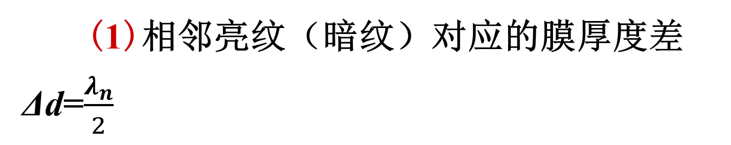
等厚干涉的特点
(1)相邻亮纹（暗纹）对应的膜厚度差Δd=$\frac{λ_{n}}{2}$

Slide 46
(2)劈尖：厚度均匀变化的膜，干涉条纹等间隔分布；
牛顿环：厚度非均匀变化的膜，干涉条纹不等间隔分布。
(3)条纹的动态变化分析（ 变化时）

Slide 47
(4)半波损失需具体问题具体分析.

Slide 48
一 迈克耳孙干涉仪光路及结构
反射镜
移动导轨
单色光源
反射镜
分光板
补偿板
与 成 角

Slide 49
的像
反射镜
单色光源
反射镜
光程差
M1⊥M2，形成厚度均匀的空气膜，等倾干涉。

Slide 50
当 不垂直于 时，可形成劈尖型等厚干涉条纹.
反射镜
单色光源
反射镜

Slide 51
二 迈克耳孙干涉仪的主要特性
(1)两相干光束完全分开；
(2)两光束的光程差可调.
移动反射镜
移动距离
干涉条纹移动数目

Slide 52
干涉条纹的移动（等厚干涉）
光程差
插入介质片光程差
光程差变化

Slide 53
干涉条纹移动数目
介质片厚度

Slide 54
例 在迈克耳孙干涉仪的两臂中，分别插入 长的玻璃管，其中一个抽成真空， 另一个则储有压强为 的空气 , 用以测量空气的折射率 . 设所用光波波长为546 nm，实验时，向真空玻璃管中逐渐充入空气，直至压强达到 为止 . 在此过程中 ，观察到107.2条干涉条纹的移动，试求空气的折射率 .

Slide 55
已知
解

